Slide 1
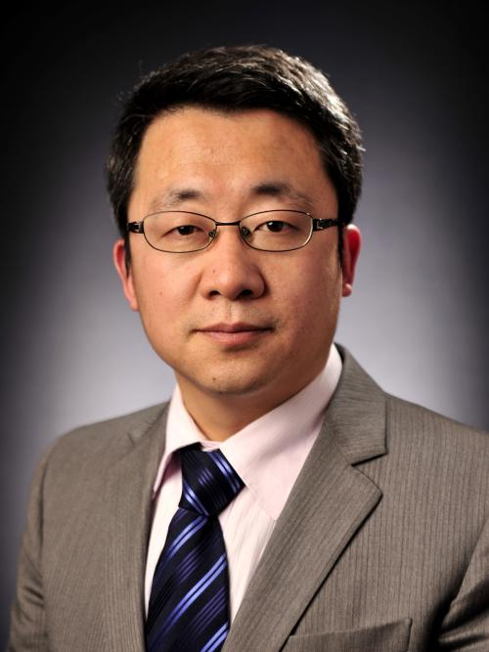
孙启全
国家“万人计划”领军人才，广东省医学领军人才，肾移植科主任，博士生导师。
学术任职：中华医学会器官移植分会全国委员，曾经担任国际肾脏病学会青年工作委员会委员、亚太肾脏病学会继续教育委员会委员、2013世界肾脏病大会分会主席、Transplantation等5家杂志编委、SCI期刊Clin & Develop Immunology 移植专刊客座主编，担任包括Am J Transplant在内的7家国际期刊审稿人
2023年招生计划
科研工作
临床医学学术型博士：1名
临床医学学术型硕士：1名
研究方向: 抗体介导免疫排斥反应的诊断与治疗；器官缺血-再灌注损伤；免疫细胞发育与稳态维持
主要业绩: 研究成果纳入2部国际权威指南。发表学术论文100余篇，包括含 Lancet、Journal of Heart and Lung Transplantation、J Am Soc Nephrol、Kidney Int、Am J Transplant、EBioMedicine、Clin J Am Soc Nephrol 等国际权威期刊在内的SCI论文；参编包括美国移植学会官方教材在内的国际著作3部。
研究资助: 主持包括国家重点研发计划课题，国家自然科学基金在内的课题17项，总科研经费超2000万。
培养学生: 至今已顺利培养6名博士（包括1名中山大学优秀博士毕业论文获得者）和3名硕士，均按期毕业。
团队简介：目前团队依托于广东省人民医院医学研究部，已具备研究所需所有仪器及经费，资金充裕。研究团队目前有正高1名，副高2名，研究人员8名，其中博士学位6人，在读硕士3名，人员充足。团队与国内外知名团队建立稳定合作，包括哈佛大学的David Briscoe 课题组和休斯敦Methodist 医学中心的Xian Chang Li 课题组，布朗大学的Reginald Gohh 课题组，俄亥俄州立大学的Gregg Hadley 课题组，中山大学郑利民课题组等。
教育与工作经历
教育经历
1992.09-1997.06 第二军医大学，临床医学
2001/09-2006/06 南京大学，硕士/博士
导师：黎磊石院士 （全国优博提名奖）
工作经历
1997.08-2007.06 南京军区南京总医院，医师、主治医师
2007.07-2008.08 美国俄亥俄州立大学 博士后，
美国移植学会Basic Science Fellowship（全球共六人）
2008.08-2013.11 南京军区南京总医院 副主任医师，移植中心副主任
2013.12-2021.08 中山大学(“百人计划”学科带头人) 教授，博导
中山大学附属第三医院肾移植科主任
2021.08-至今 广东省人民医院第一层次引进人才
广东省人民医院肾移植学科带头人，肾移植科行政主任
Office:广东省人民医院东病区二号楼十楼肾移植科办公室
Email: sunqiq@sysu.edu.cn
招生要求
1.研究方向：肾移植基础研究、器官移植排斥研究；
2.专业要求：临床医学（外科学优先）；

